Slide 1
Drill4
KSCB113

Slide 2
第二十课 外国人在中国

Slide 3
生词
火锅

Slide 4
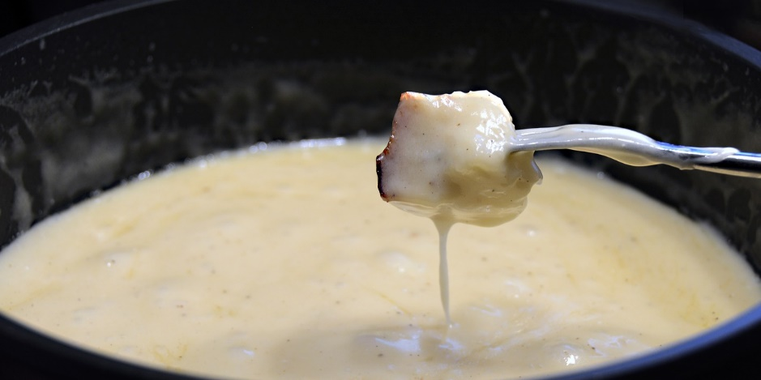
讨论/discussion
你吃过火锅吗？

Slide 5
生词
者

Slide 6
生词
电视剧

Slide 7
讨论/discussion
你喜欢看电视剧吗？

Slide 8
生词
演员

Slide 9
讨论/discussion
你有喜欢的演员吗？

Slide 10
生词
永远

Slide 11
生词
推销

Slide 12
讨论/discussion
你有被推销的经验吗？

Slide 13
生词
国外

Slide 14
讨论/discussion
你喜欢去国外吗？

Slide 15
生词
客人

Slide 16
生词
聚会

Slide 17
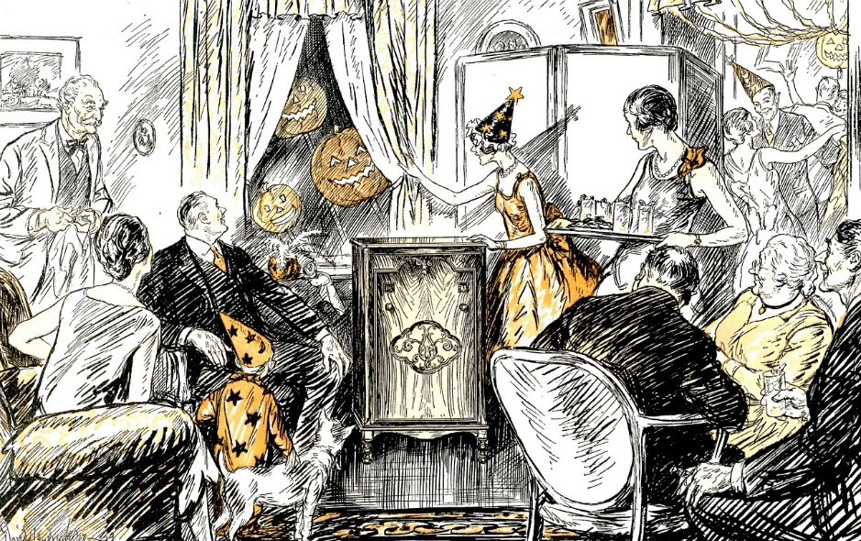
讨论/discussion
你常常参加聚会吗？

Slide 18
生词
聚

Slide 19
讨论/discussion
你常和朋友聚在一起吗？

Slide 20
生词
流

Slide 21
生词
校友

Slide 22
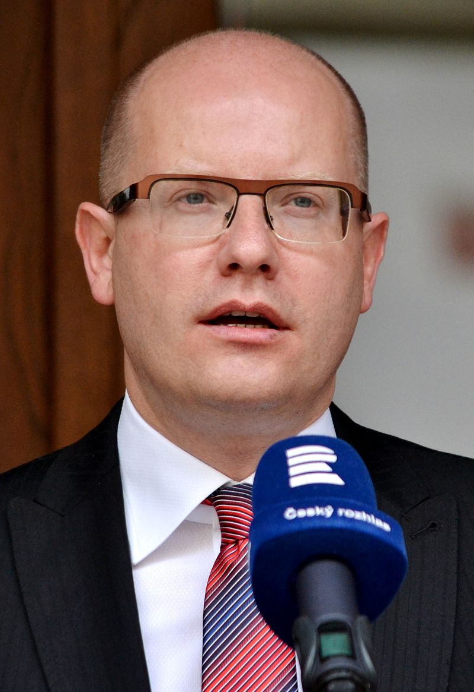
讨论/discussion
你知道你的大学有哪些有名的校友吗？
Notes:
Petr Nečas
Bohuslav Sobotka

Slide 23
生词
而已

Slide 24
生词
年轻

Slide 25
讨论/discussion
你觉得你年轻吗？

Slide 26
生词
面熟

Slide 27
生词
火

Slide 28
讨论/discussion
什么东西在你的国家很火？

Slide 29
生词
庆祝

Slide 30
讨论/discussion
你会庆祝什么节日？

Slide 31
生词
众人

Slide 32
生词
同事

Slide 33
讨论/discussion
你有同事吗？你喜欢他们吗？

Slide 34
生词
周

Slide 35
讨论/discussion
你这周做了什么有意思的事情吗？

Slide 36
生词
联系

Slide 37
讨论/discussion
你和你小时候的朋友还有联系吗？

Slide 38
生词
友谊

Slide 39
生词
稳定

Slide 40
讨论/discussion
你想要稳定的生活吗？

Slide 41
生词
出差

Slide 42
讨论/discussion
你会想要常常出差吗？

Slide 43
生词
值[得]

Slide 44
生词
接受

Slide 45
生词
关照

Slide 46
讨论/discussion
进入大学以后，你接受过谁的关照？

Slide 47
生词
不仅

Slide 48
生词
欧洲

Slide 49
讨论/discussion
你最喜欢欧洲的哪个国家？

Slide 50
生词
热水器

Slide 51
生词
放心

Slide 52
生词
考试，你放心吗？

Slide 53
生词
搞

Slide 54
讨论/discussion
搞怪

Slide 55
生词
接风

Slide 56
讨论/discussion
你给人接风过吗？

Slide 57
生词
饯行

Slide 58
讨论/discussion
你给人饯行过吗？

Slide 59
课文

Slide 60
课文
林雪梅他们在哪里聚会？

Slide 61
讨论/discussion
你喜欢在哪里聚会？

Slide 62
课文
张天明
丽莎
李文
马克
林雪梅
李哲
柯林
谁参加了庆祝晚会？

Slide 63
课文
他们聚会的原因是什么？

Slide 64
讨论/discussion
你会因为什么原因聚会？

Slide 65
课文
雪梅的总经理是谁？
李哲哥哥的好朋友

Slide 66
课文
雪梅什么时候上班？

Slide 67
课文
雪梅的工作是什么？

Slide 68
课文
李哲是谁？

Slide 69
课文
马克做过哪些工作？

Slide 70
讨论/discussion
你做过哪些工作？

Slide 71
课文
马克在中国生活怎么样？

Slide 72
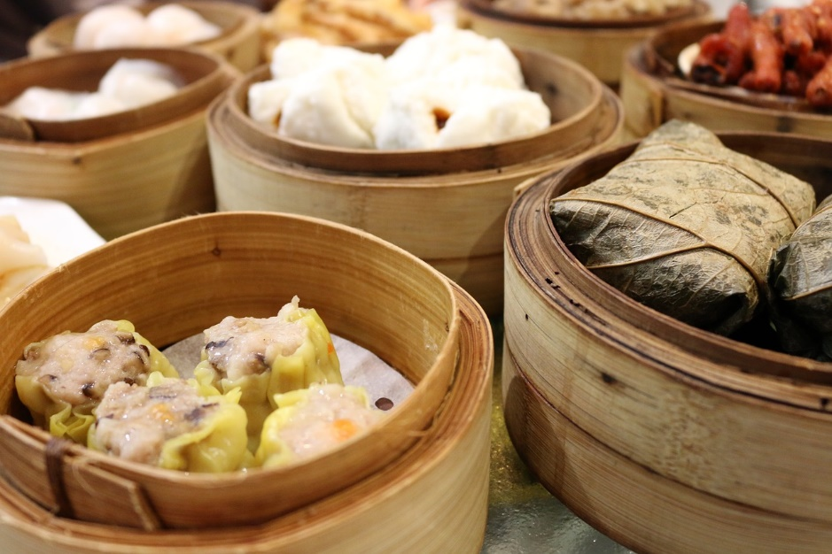
课文
丽莎在中国生活怎么样？

Slide 73
讨论/discussion
你觉得在你的国家外国人多吗？

Slide 74
锅

Slide 75
锅
https://www.youtube.com/watch?v=Zw_tJOwZmac
https://www.youtube.com/watch?v=tlINA5jsfbU
https://www.youtube.com/watch?v=EzOxAeqoCso

Slide 76
语法

Slide 77
Word order in Chinese
Subject + [adverbial] + verb + [complement] + [object/reception]
我 端午节的时候 吃 了 粽子

Slide 78
Word order in Chinese
Topic + comment
面试你的那个人 我 认识
Recipient of action subject verb

Slide 79
Word order in Chinese
Direct Object + verb + indirect object
请你把那支笔 拿给 我
Direct Object + verb + [indirect object]
请你把那支笔 拿过来

Slide 80
Word order in Chinese
Recipient of action + agent verb + complement
林雪梅 被总经理 录用了
林雪梅 被 录用了

Slide 81
Word order in Chinese
这一课+comment

Slide 82
Word order in Chinese
这个周末我+comment

Slide 83
Word order in Chinese
Topic+我觉得很重要

Slide 84
Word order in Chinese
Topic+我觉得很有意思

Slide 85
Word order in Chinese
你会把钱投资...

Slide 86
Word order in Chinese
假日的时候，你会把时间花在…

Slide 87
Word order in Chinese
要学好中文，我们要把...

Slide 88
Word order in Chinese
我有被推销...的经验

Slide 89
Word order in Chinese
大→小
时间
地方
2018年一月一日十点二十三分
台湾台北市罗斯福路一号

Slide 90
Word order in Chinese
先→后
时间[action]
表哥开车到机场接我们

Slide 91
Word order in Chinese
你住的地方是…

Slide 92
Word order in Chinese
你的生日是…

Slide 93
Word order in Chinese
我常常去+ place + verb

Slide 94
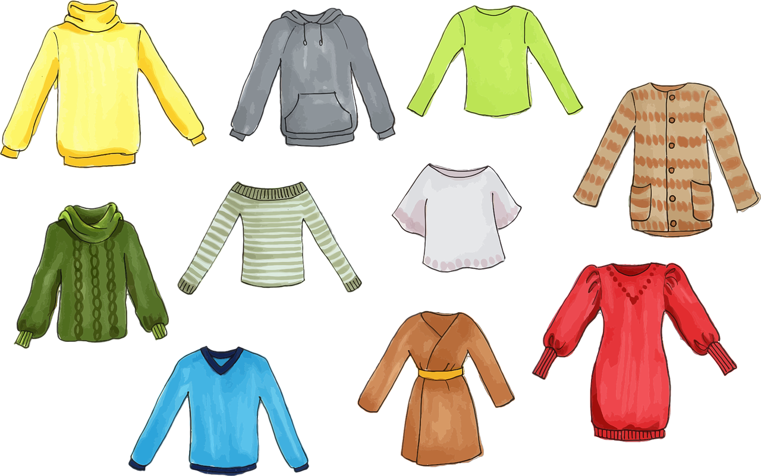
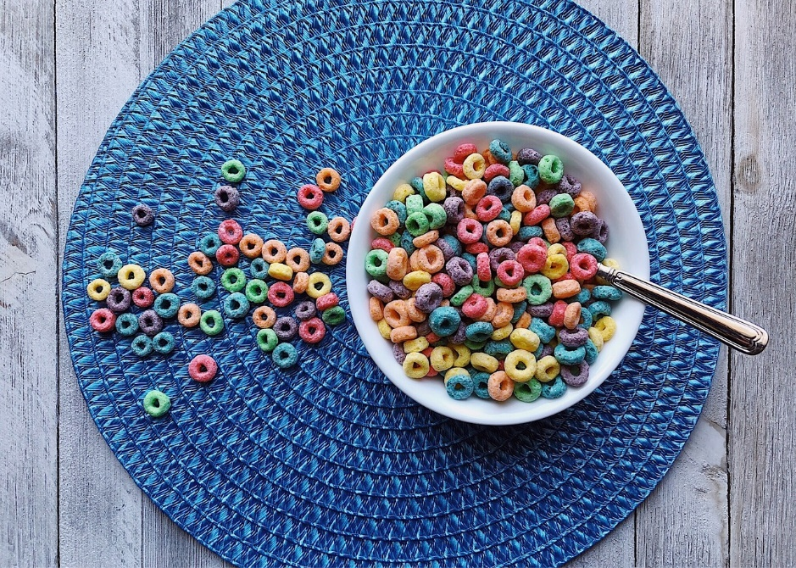
Word order in Chinese
早上起床我习惯…

Slide 95
Word order in Chinese
我这个周末会+...+...+...

Slide 96
接受
To accept
To take on
To undertake
建议、领导、礼物...
person
我不能接受你这么贵的礼物

Slide 97
接受
你会接受很贵的礼物吗？

Slide 98
接受
你觉得你是个善于接受批评的人吗？

Slide 99
接受
你不能接受怎么样的人？

Slide 100
接受
你不会接受怎么样的人当你的同屋？

Slide 101
而已
And no more
Downplay the importance or statement
罢了
我只是开开玩笑而已，你不要生气。

Slide 102
而已
To show or represent humble
我学中文只学了几个月而已，说的还不是很好。

Slide 103
而已
我这学期选的课不多，只有操练课、...而已

Slide 104
而已
我学中文只学了...而已。

Slide 105
而已
我只是一个学生而已...

Slide 106
而已
你打工能赚多少钱？
不多...而已。

Slide 107
在…下
Under a condition
Before a verb or subject
在他的领导下，公司越办越好，我哥哥还买了他们公司很多股票呢

Slide 108
在…下
在老师的指导下，我的中文...

Slide 109
Speaking Exercise
你会安排替人接风的聚会吗？会怎么安排呢？

Slide 110
Speaking Exercise
你会安排替人饯行的聚会吗？会怎么安排呢？

Slide 111
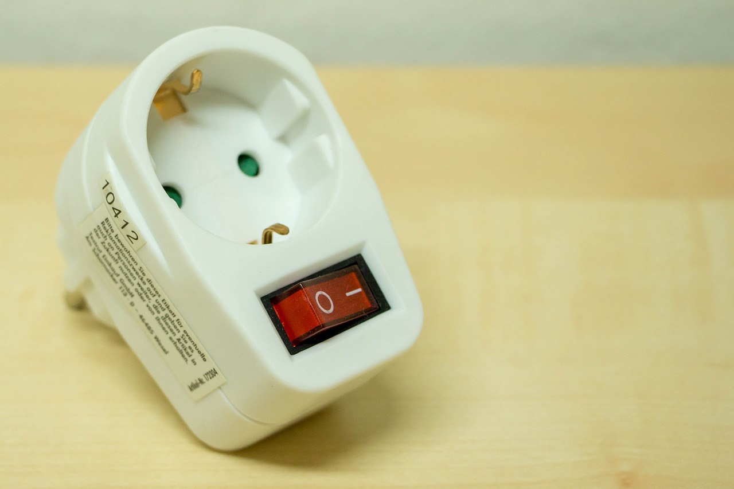
Speaking Exercise
去中国前，你会做什么准备？

Slide 112
Speaking Exercise
去了中国之后，你会想要做什么呢？

